Slide 1
Complexidade de Algoritmos
Minicurso visual com Julia + Pluto

Slide 2
Motivação
Um algoritmo correto pode não escalar.

Slide 3
Passos x Segundos
Contamos ações, não tempo de máquina.

Slide 4
Função de Custo T(n)
Ponto de partida da análise.

Slide 5
Sequências
Geram constantes aditivas e multiplicativas.

Slide 6
Condicionais
Normalmente alteram constantes, não a ordem.

Slide 7
Laços
Criam crescimento linear, quadrático ou cúbico.

Slide 8
Big O
Forma assintótica da função de custo.

Slide 9
n₀
Onde a comparação passa a fazer sentido.

Slide 10
Coeficiente Angular
Inclinação de T(n)=an+b.

Slide 11
Derivada Discreta
T(n)-T(n-1) como custo marginal.

Slide 12
Custo Local Estável
Ex.: soma de vetor.

Slide 13
Custo Local Instável
Ex.: Fibonacci recursivo.

Slide 14
Programação Dinâmica
Eliminar recomputação.

Slide 15
Julia + Pluto
Visualização interativa e experimentação.

Slide 16
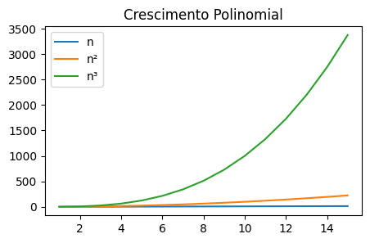
Comparação n, n² e n³

Slide 17
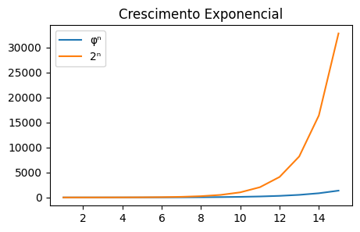
Comparação φⁿ e 2ⁿ

Slide 18
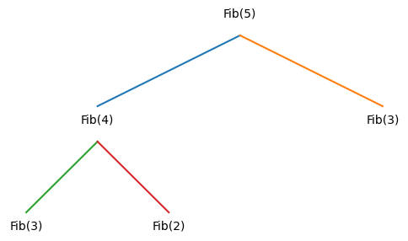
Árvore de Chamadas Fibonacci

Slide 19
Experimento Pluto 1
Contar operações de laços simples, duplos e triplos.

Slide 20
Experimento Pluto 2
Comparar Fibonacci recursivo, memoizado e iterativo.

Slide 21
Experimento Pluto 3
Plotar T(n) e T(n)-T(n-1).

Slide 22
Exercício em Sala
Estime T(n) antes de calcular Big O.

Slide 23
Mensagem Final
Big O é consequência da função de custo.

